Slide 1
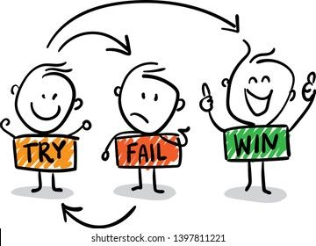
قدرات :
أوجدي ناتج : 1 + 2 + 3 + 4 + 5 + .........+ 100
أ) 5050 | ب) 5000 | ج) 2500 | د) 1000

Slide 2
قدرات :
قرأ محمد من صفحة 70 إلى صفحة 103 من كتاب كم عدد الصفحات التي قرأها ؟
أ) 43 | ب) 44 | ج) 33 | د) 34

Slide 3
المفردات
أهداف الدرس
فيما سبق
المحددة
محدد الدرجة الثانية
محدد الدرجة الثالثة
قاعدة الأقطار
مصفوفة المعاملات
قاعدة كرامر
أحسب المحددات
أحل أنظمة معادلات خطية باستعمال قاعدة كرامر
درست حل أنظمة المعادلات جبريا

Slide 4
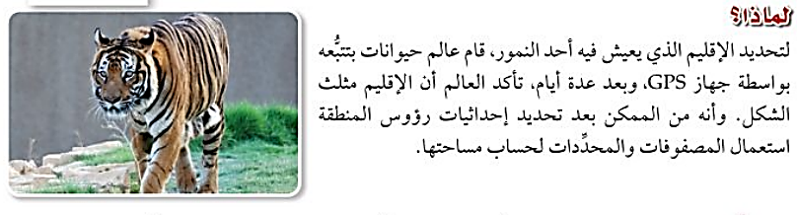
لماذا؟؟

Slide 5
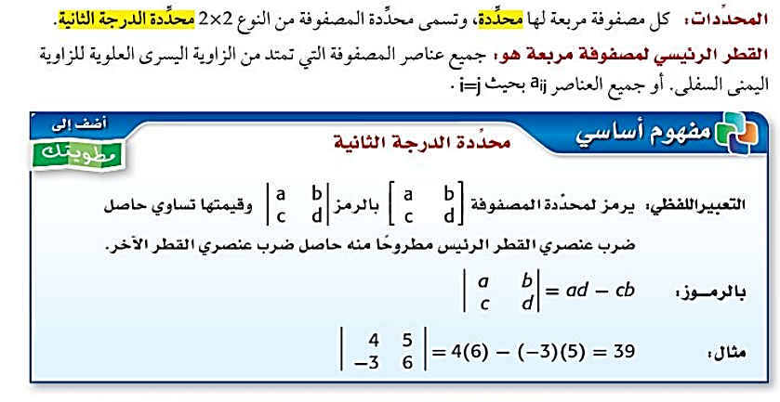

Slide 6


تحقق من فهمك :

Slide 7
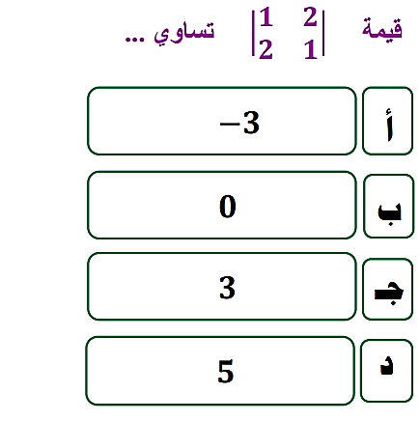
تحصيلي :

Slide 8
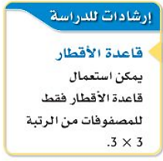

Slide 9
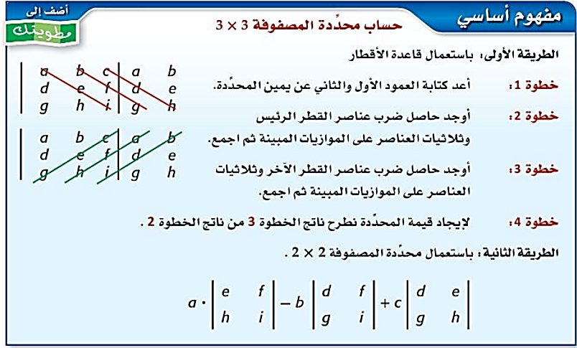

Slide 10
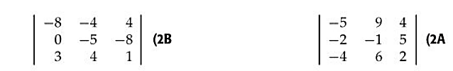
تحقق من فهمك :
أوجدي قيمة المحددة التالية باستعمال قاعدة الأقطار :

Slide 11
تحقق من فهمك :
أوجدي قيمة المحددة التالية باستعمال محدد الدرجة الثانية :

Slide 12
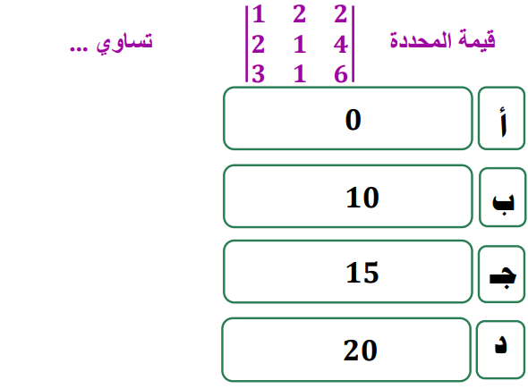
تحصيلي :

Slide 13
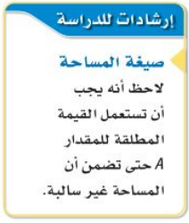
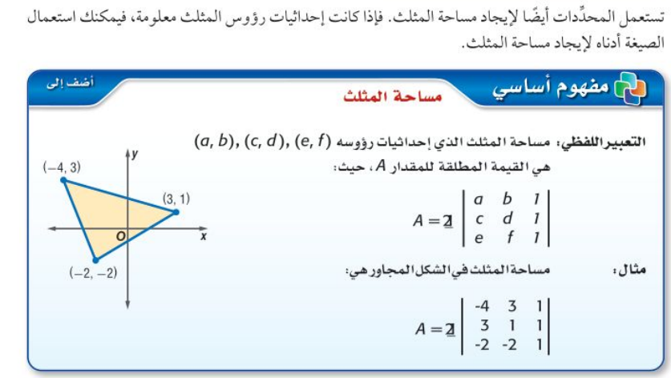

Slide 14

تحقق من فهمك :

Slide 15
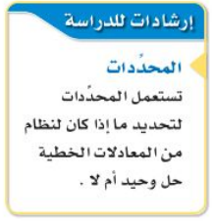
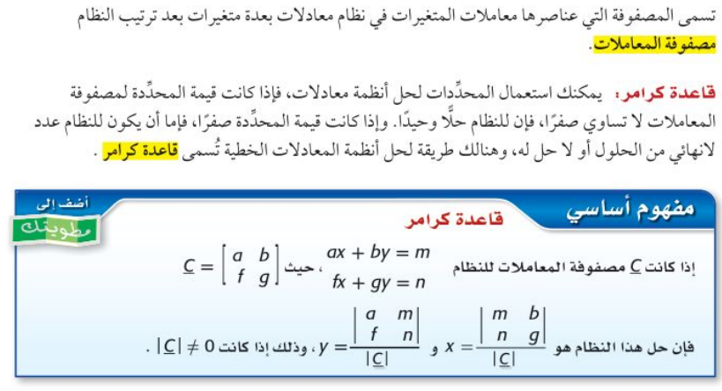

Slide 16
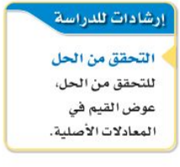

تحقق من فهمك :
حلي النظام التالي باستعمال قاعدة كرامر :

Slide 17
تحقق من فهمك :
حلي النظام التالي باستعمال قاعدة كرامر :

Slide 18
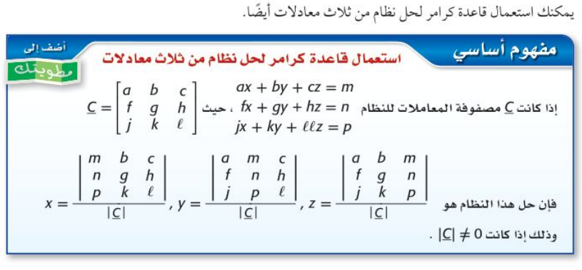

Slide 19
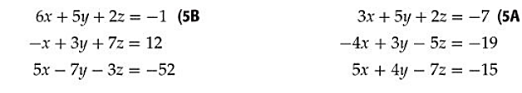
تحقق من فهمك :
حلي النظام التالي باستعمال قاعدة كرامر :

Slide 20
تحقق من فهمك :
حلي النظام التالي باستعمال قاعدة كرامر :

Slide 21
تدرب :

Slide 22
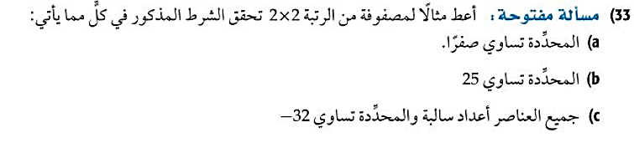
مسائل التفكير العليا :

Slide 23
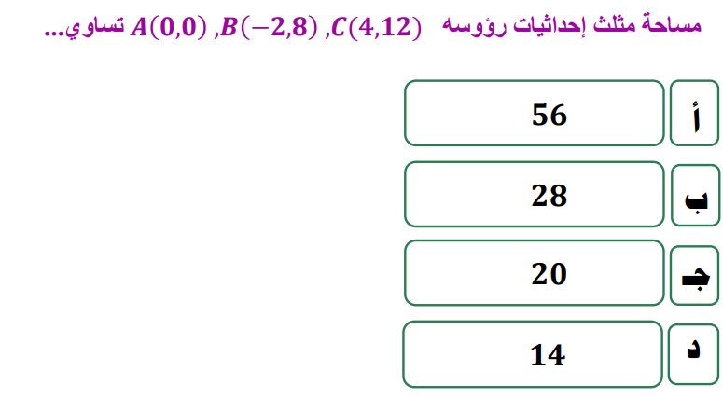
تحصيلي :

Slide 24
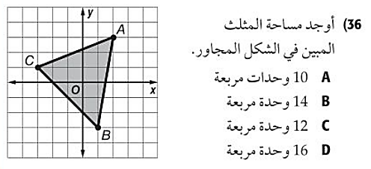
تحصيلي :

